Slide 1
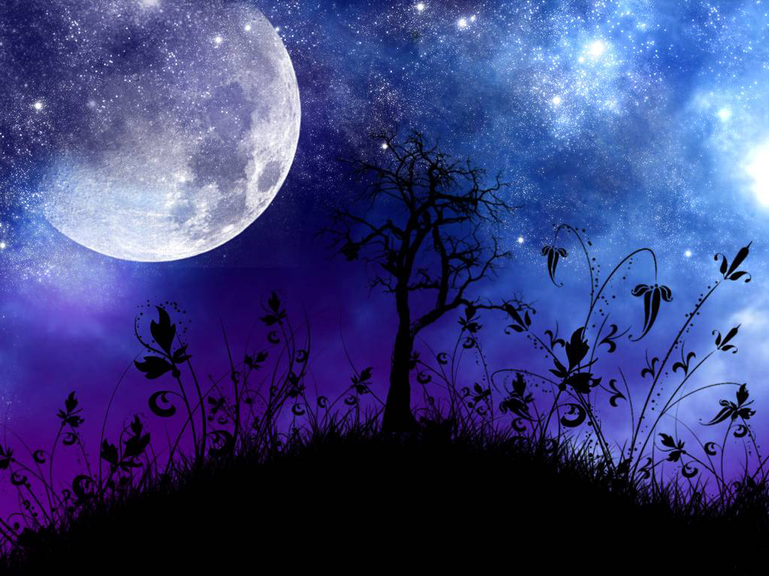
VIOLA ENLUARADA
Transição automática de slides
Ligue o SOM

Slide 2
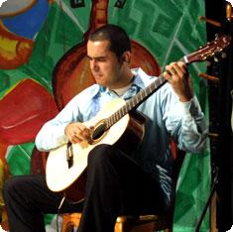
A mão que toca um violão

Slide 3
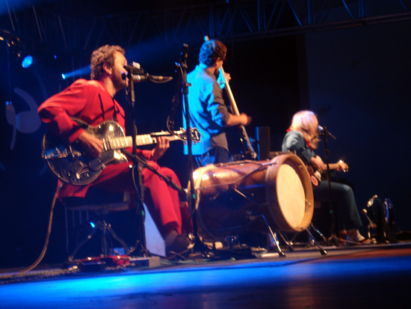
Se for preciso
faz a guerra

Slide 4
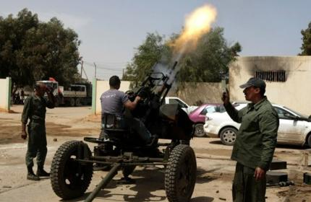
Mata o mundo
fere a Terra

Slide 5
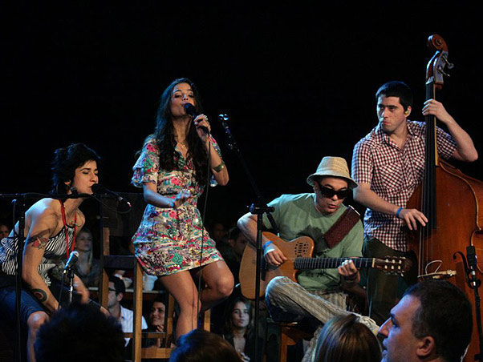
A voz que canta uma canção
Se for preciso

Slide 6
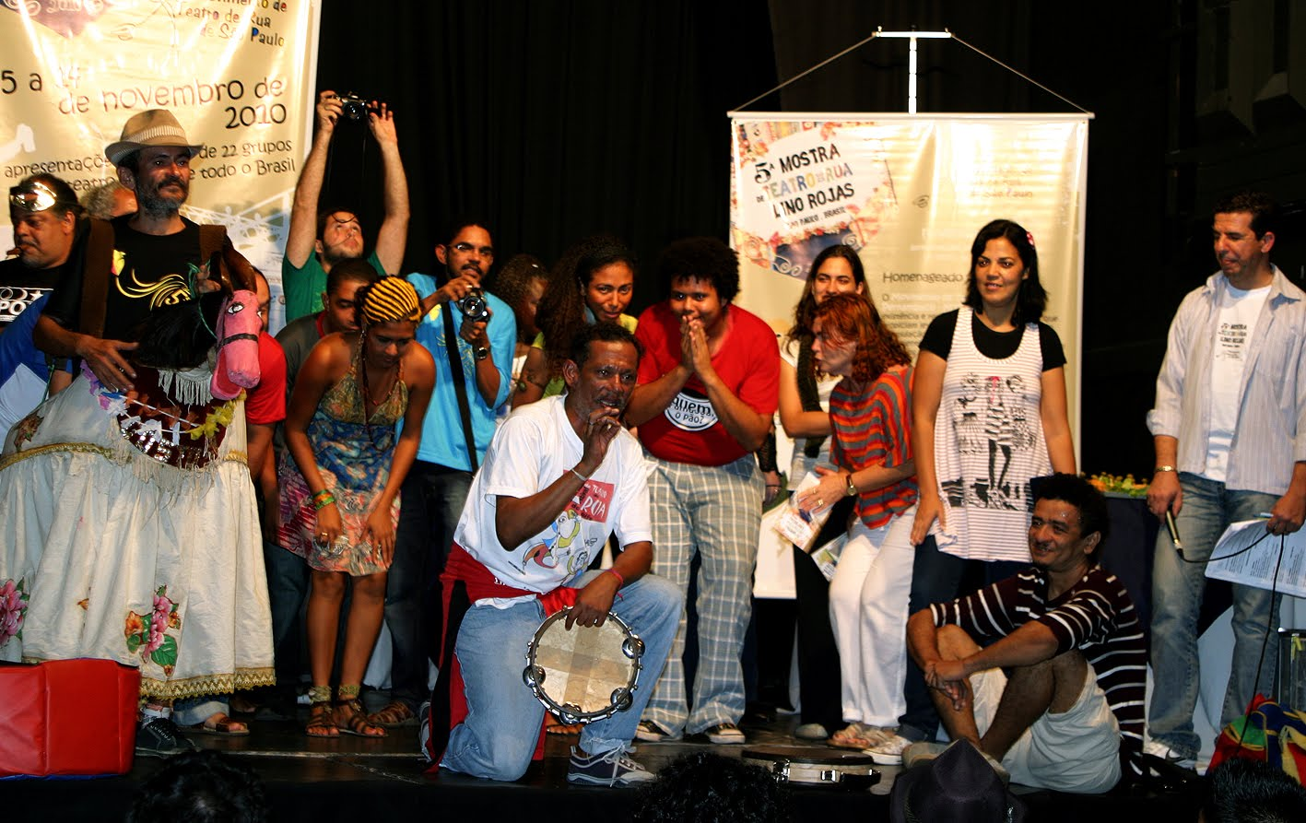
canta um hino
Louva a morte

Slide 7
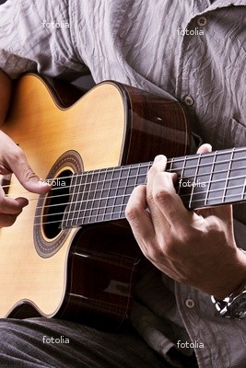
Viola em noite enluarada

Slide 8
No sertão é como espada

Slide 9
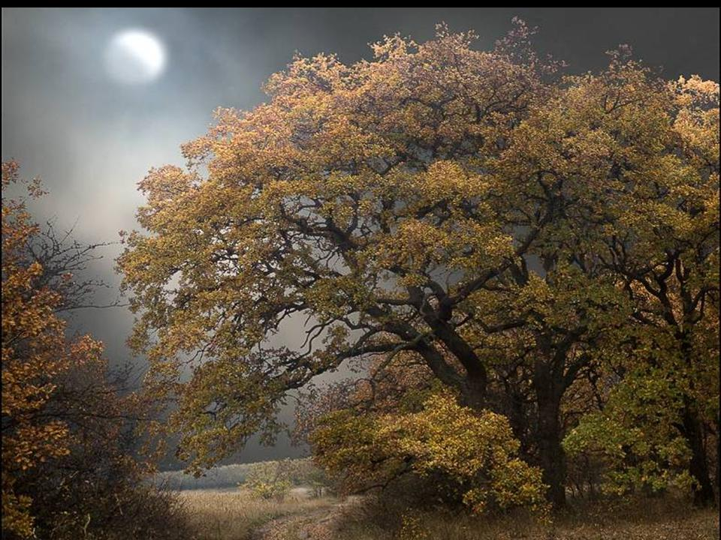
Esperança de vingança

Slide 10
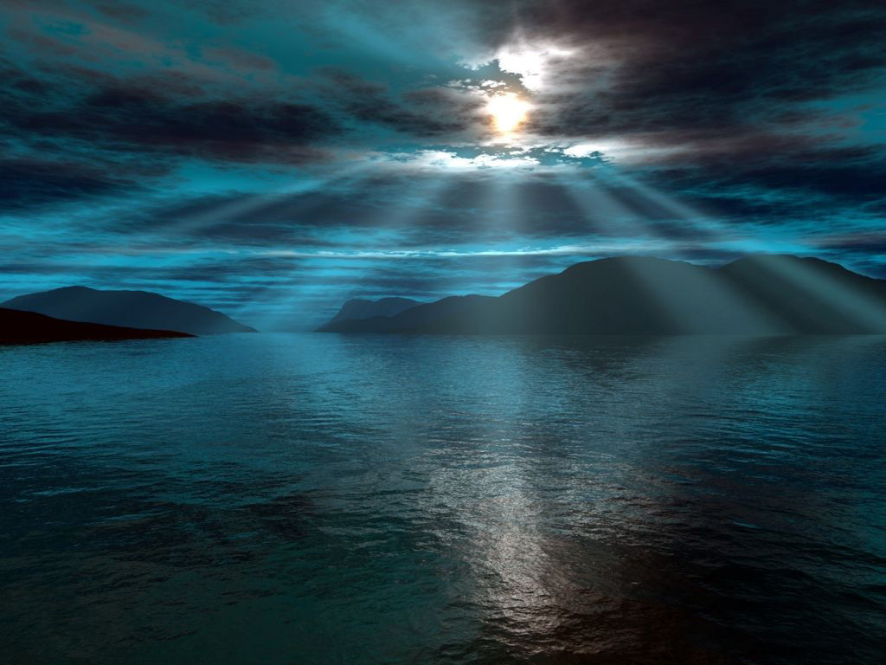
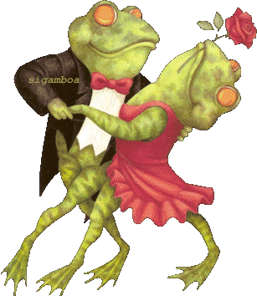
O mesmo pé que dança um samba
Se preciso
Vai à luta

Slide 11
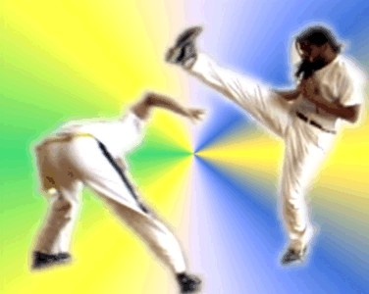
Capoeira

Slide 12
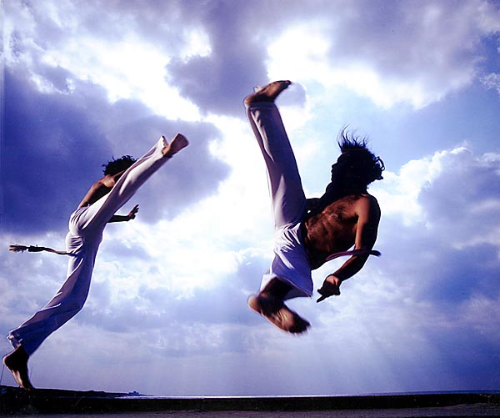

Slide 13
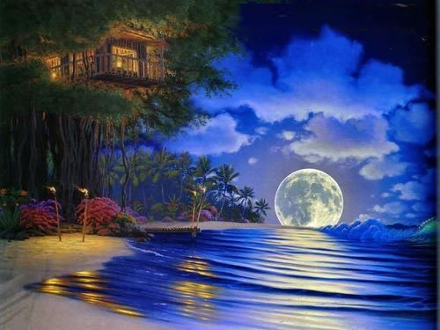
Quem tem de noite a companheira

Slide 14

Sabe
que a
paz é
passageira

Slide 15
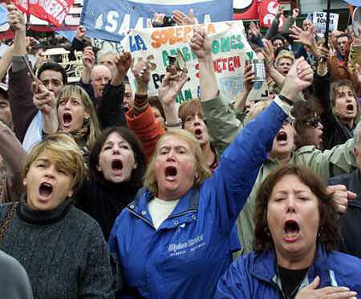
Pra defendê-la se levanta

Slide 16
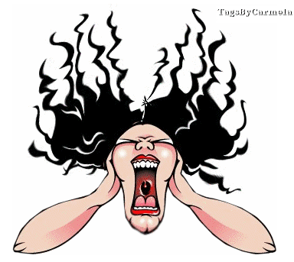
E grita:...... Eu vou!

Slide 17
Mão, violão, canção, espada

Slide 18
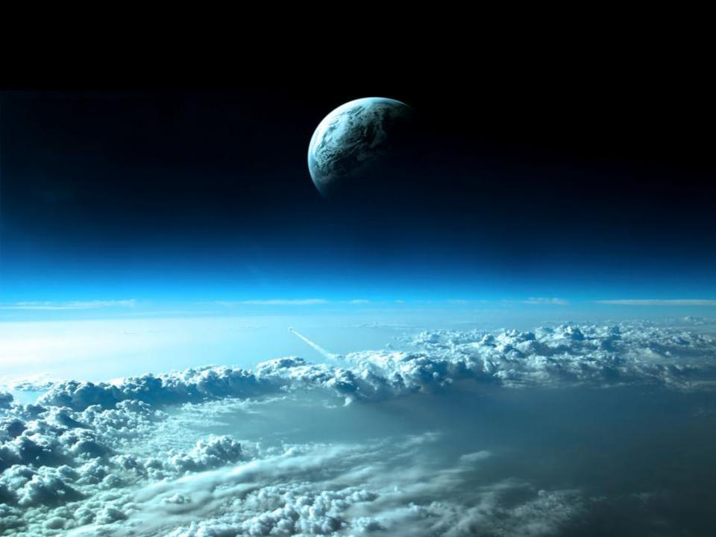
E viola enluarada

Slide 19
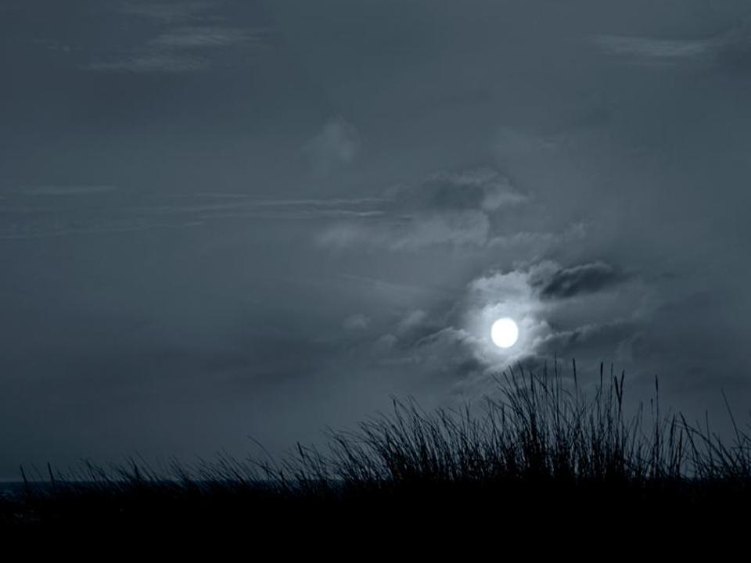
Pelo campo

Slide 20
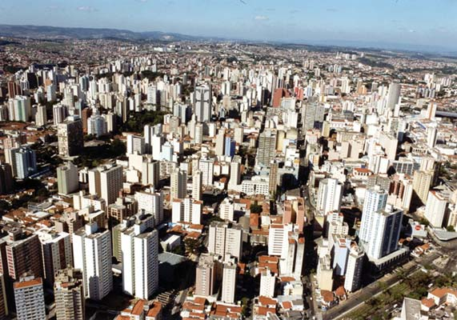
e cidade

Slide 21
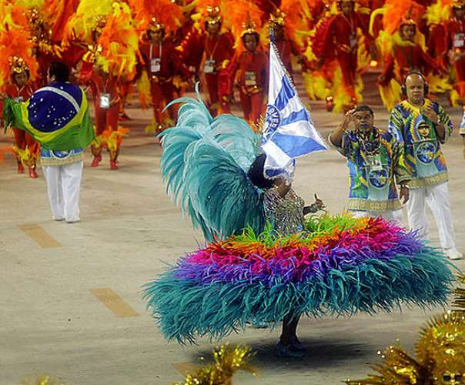
Porta-bandeira

Slide 22
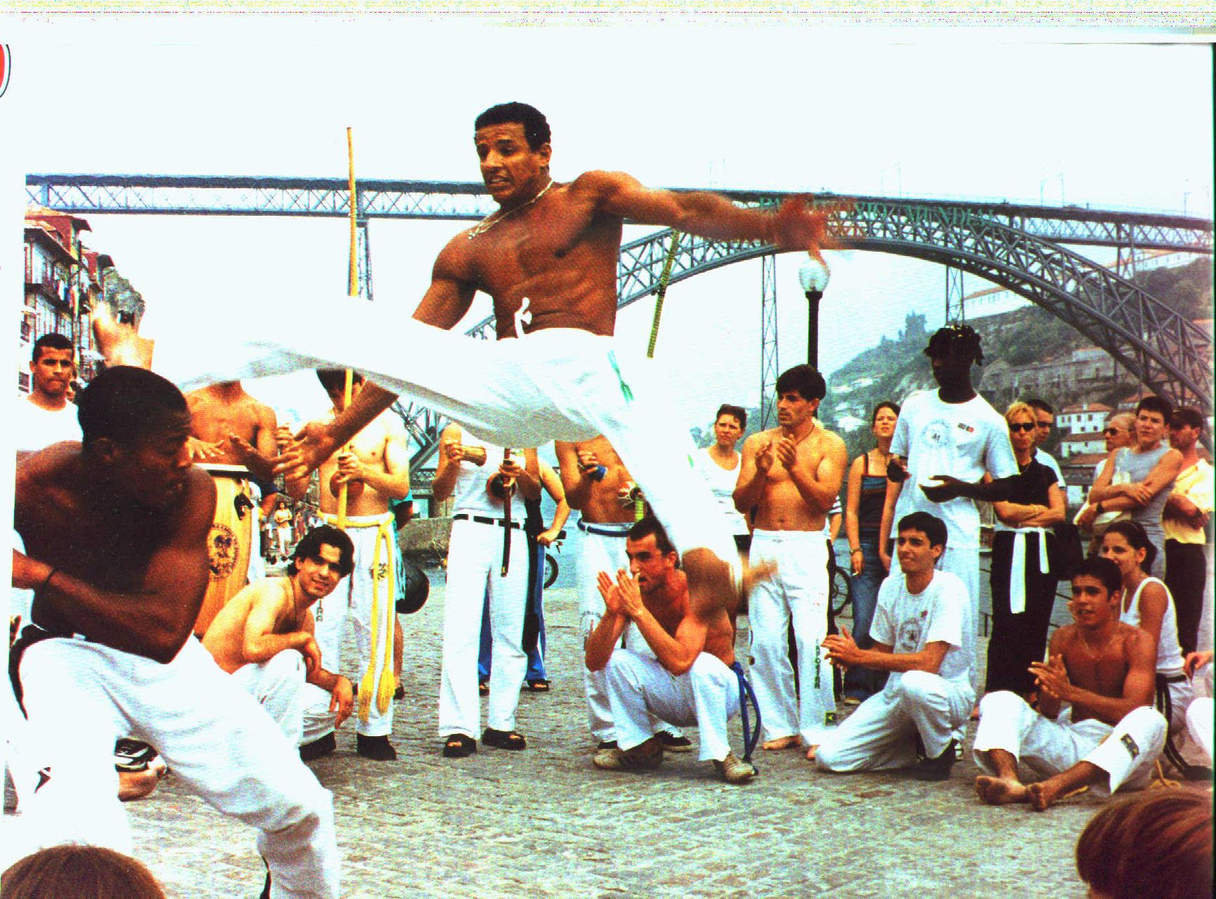
Capoeira

Slide 23
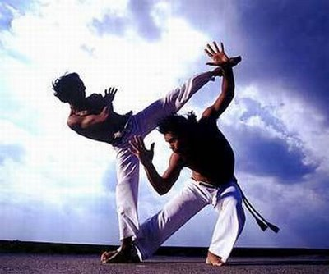
Desfilando
vão cantando

Slide 24
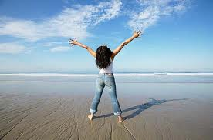
Liberdade

Slide 25
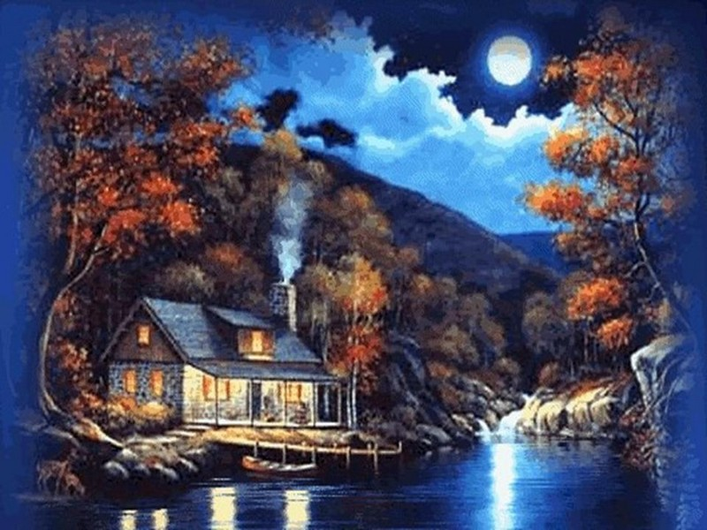
Quem tem de noite a companheira

Slide 26
Sabe
que a
paz é
passageira

Slide 27
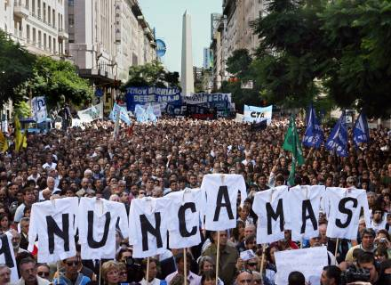
Pra defendê-la se levanta

Slide 28
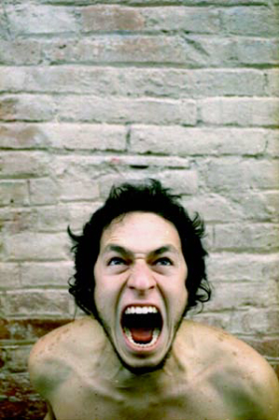
E grita:...... Eu vou!

Slide 29
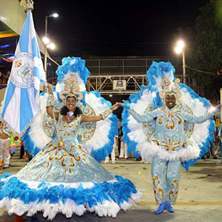
Porta-bandeira,

Slide 30
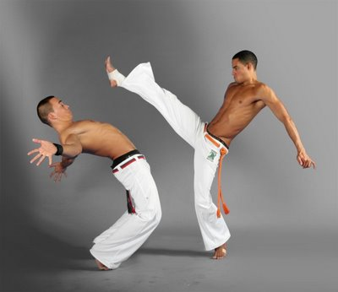
Capoeira

Slide 31
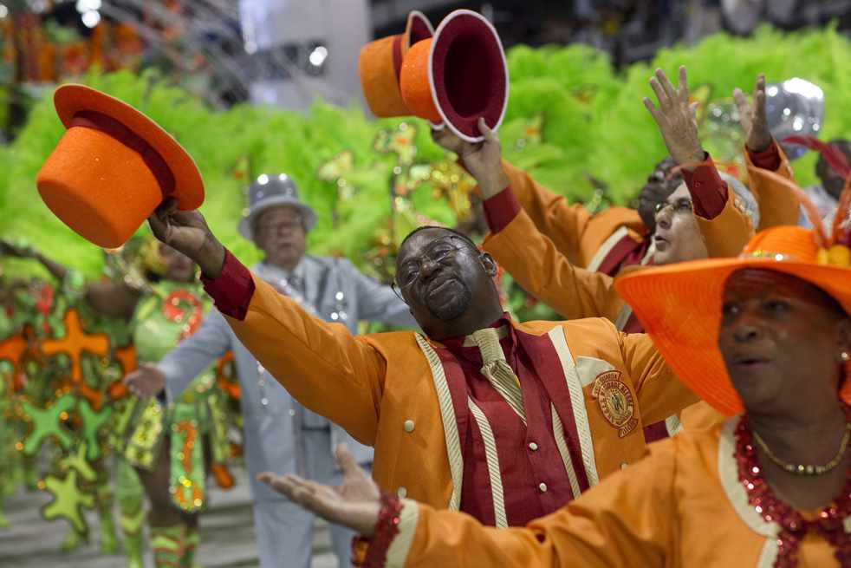
Desfilando
vão cantando

Slide 32
Liberdade

Slide 33
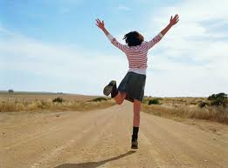
Liberdade

Slide 34
Música; Marcos Valle
Letra: Paulo Sergio Valle
Interpretação: Geraldo Vandré e
Miltom Nascimento
Imagens: Internet
Formatação: Reinaldo
reinaldogp2000@yahoo.com.br

Slide 35

www.sergrasan.com/
reinaldoslides
Campinas, 1º de Novembro de 2013

